Slide 1



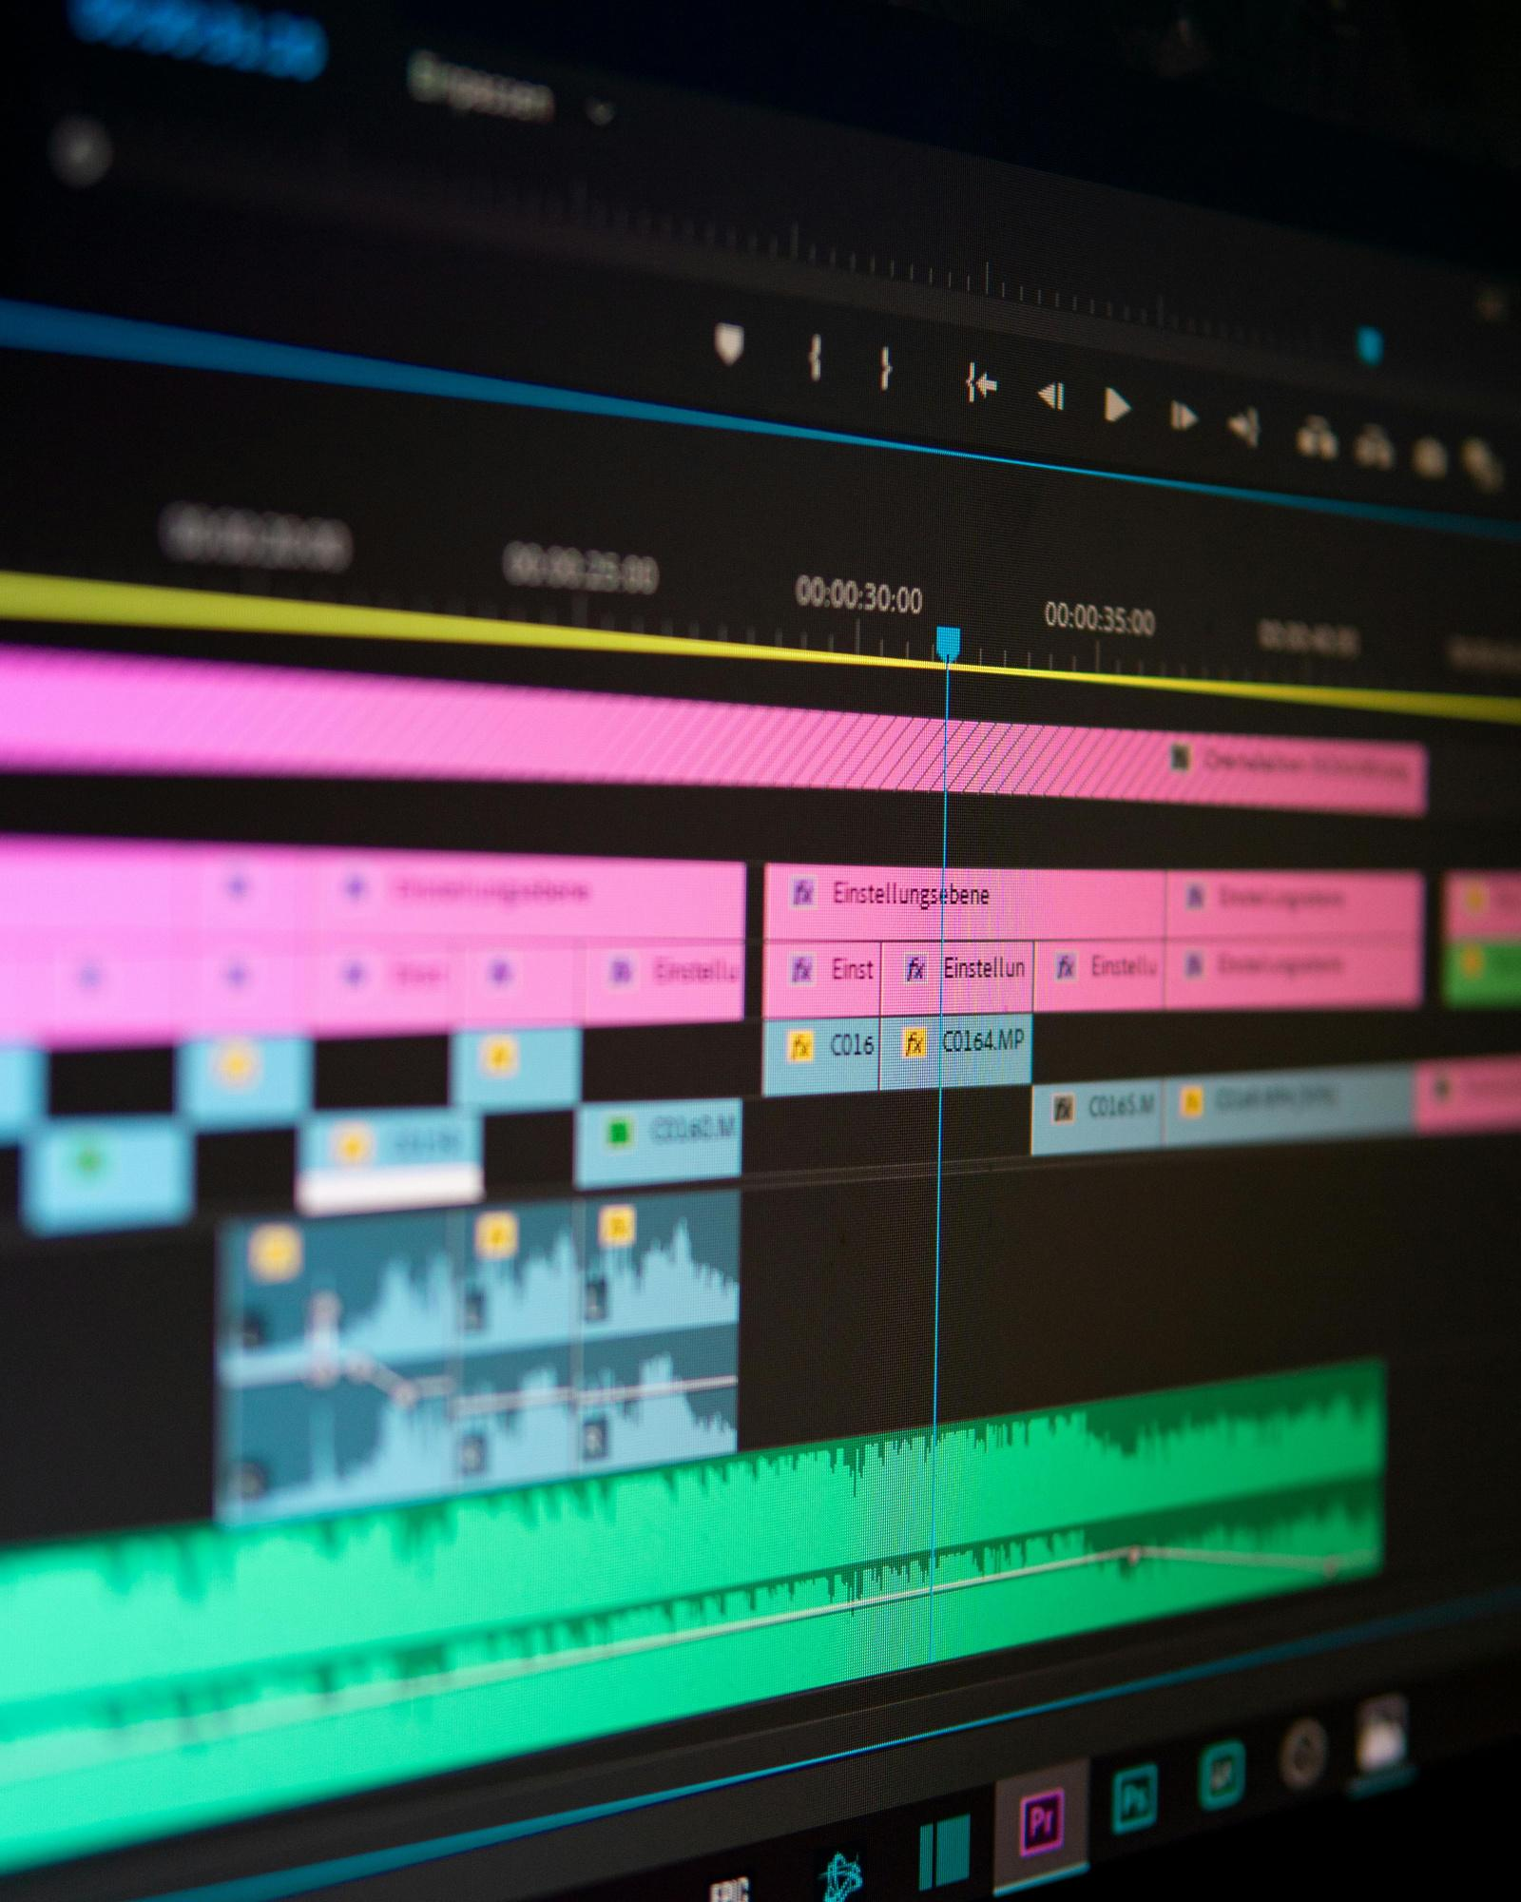
EDIÇÃO DE VÍDEO
Minicurso de edição de vídeos para iniciantes com a utilização da ferramenta Capcut (no navegador)
Foto de Alex Fu

Slide 2
CRIANDO UM PROJETO
https://www.capcut.com/tools/desktop-video-editor

Slide 3

CRIANDO UM PROJETO

Slide 4
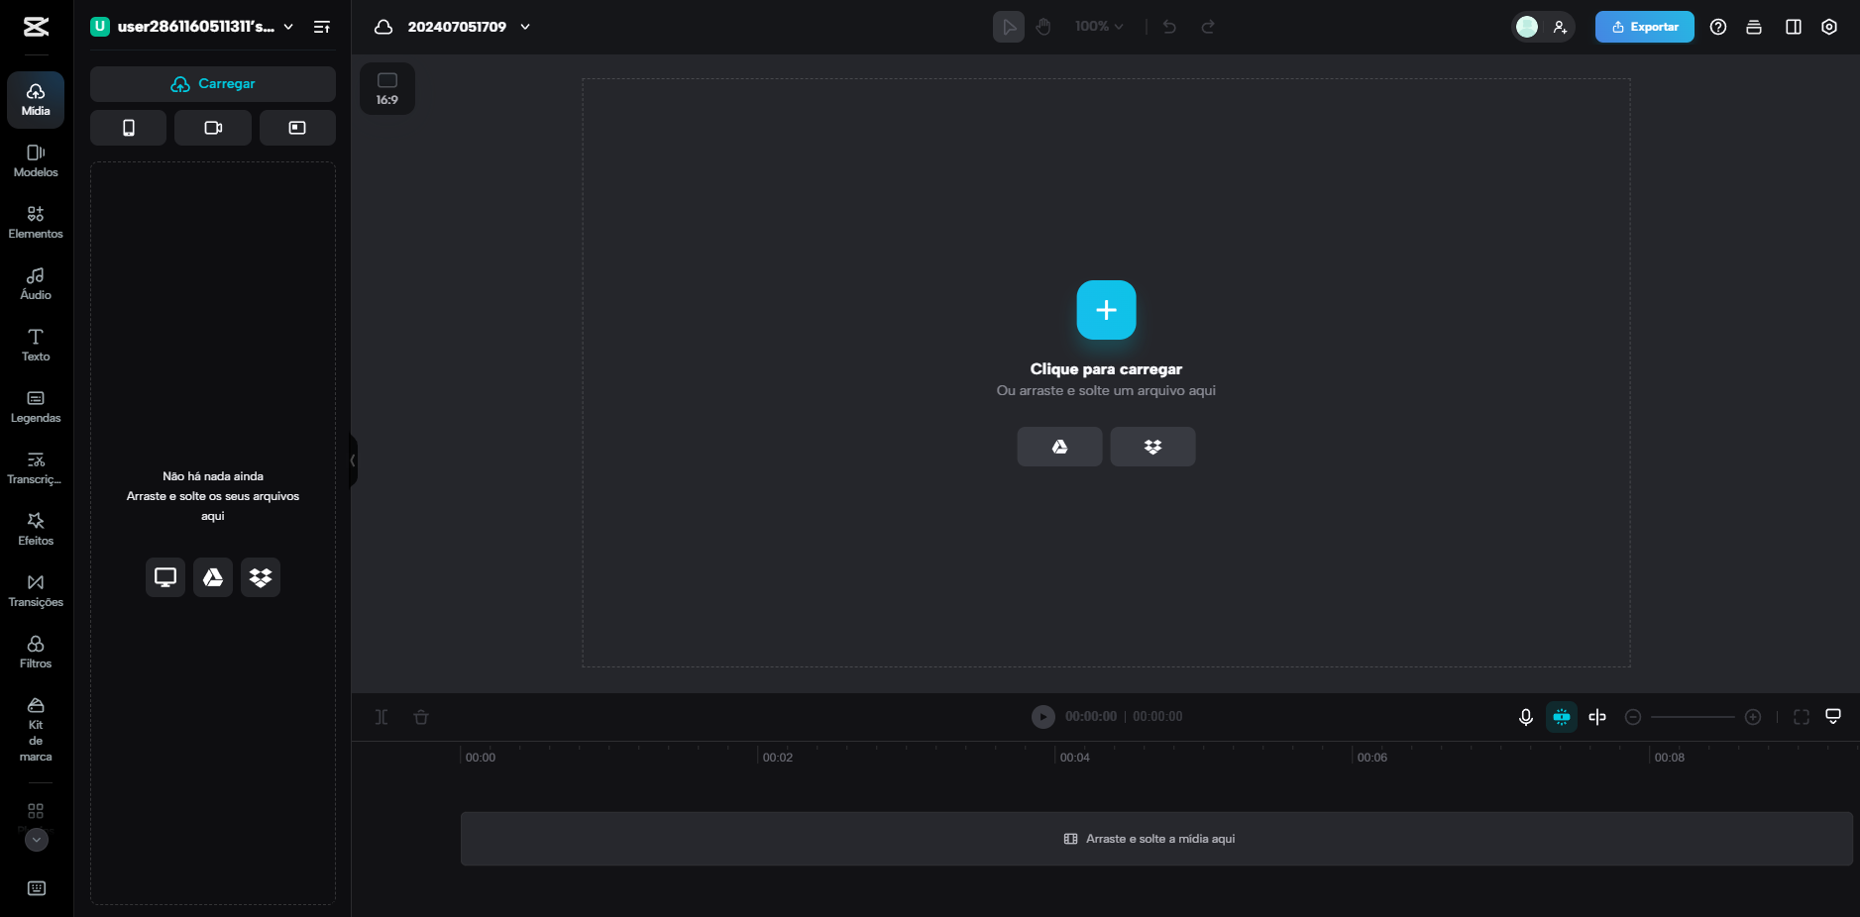
CRIANDO UM PROJETO

Slide 5
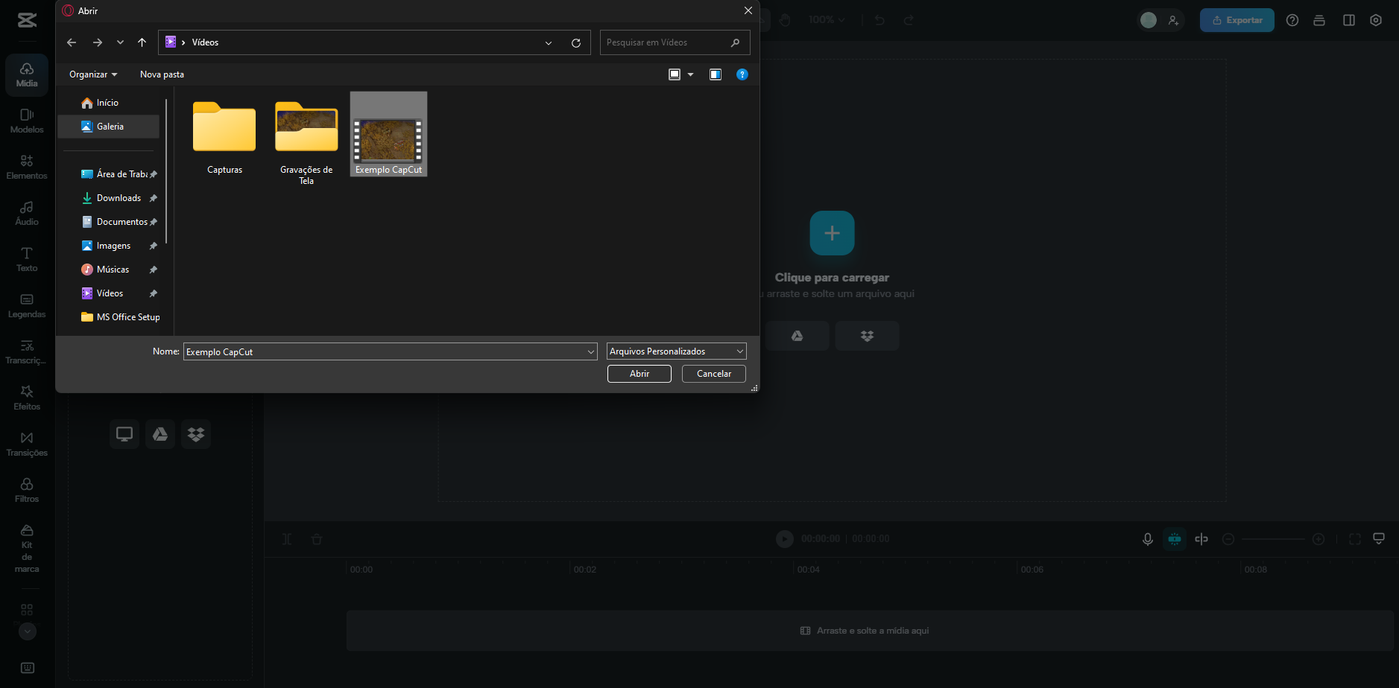
CRIANDO UM PROJETO

Slide 6
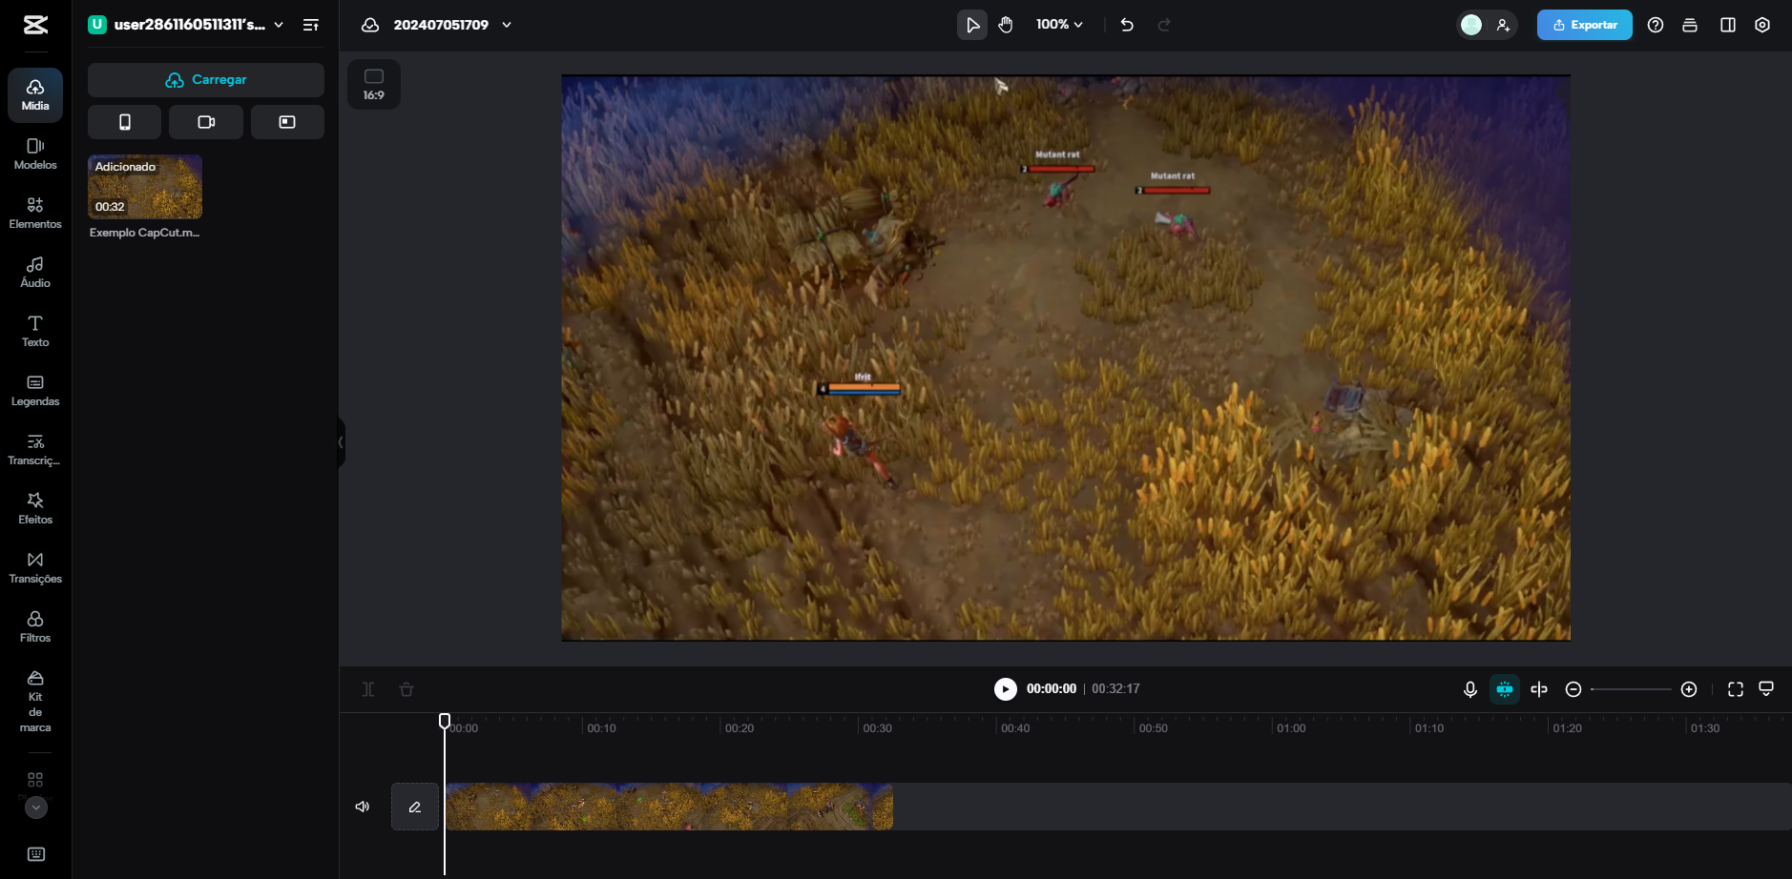
CRIANDO UM PROJETO

Slide 7
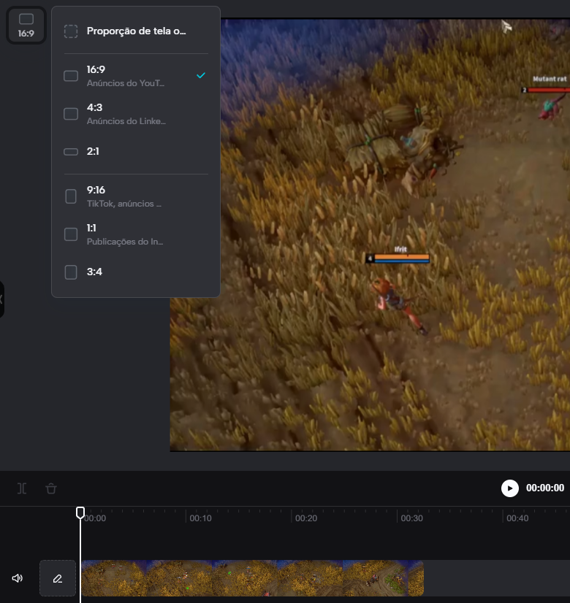
CONFIGURAÇÕES DO PROJETO

Slide 8

FERRAMENTAS BÁSICAS
1
2
4
5
3
1
DESFAZER
2
REFAZER

Slide 9
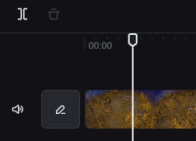
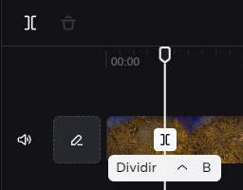
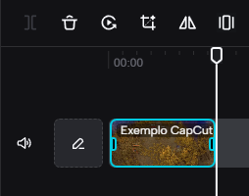
FERRAMENTAS BÁSICAS
Posicione o cursor onde deseja fazer o corte
Em seguida, clique na ferramenta dividir
Clique no clipe e arraste as extremidades

Slide 10
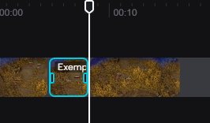
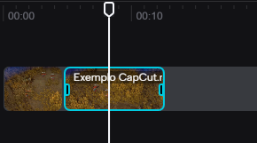
FERRAMENTAS BÁSICAS
Seccione a parte do clipe que deseja excluir, selecione-a e aperte “DELETE”

Slide 11
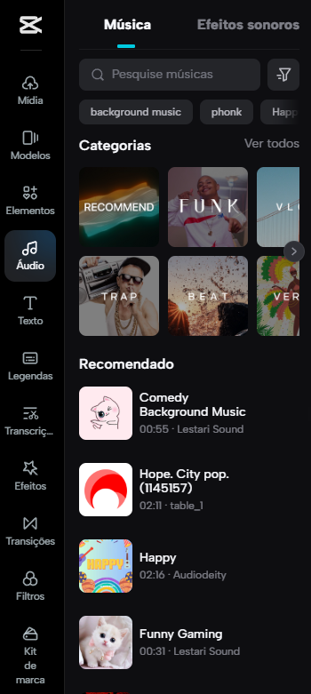
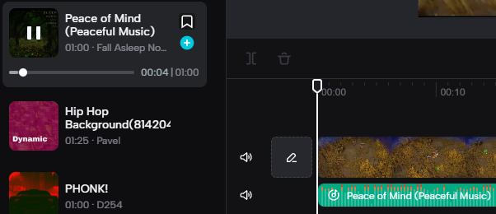
ADIÇÃO DE ÁUDIO
É possível pesquisar por músicas ou sons utilizando a barra de pesquisa.
Para adicionar o áudio, selecione-o e o arraste para a linha do tempo.
Arraste-o para a esquerda ou direita para definir onde terá início.

Slide 12
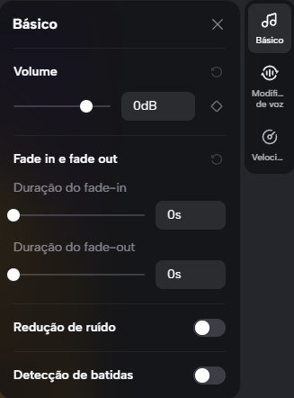
ADIÇÃO DE ÁUDIO
Selecione o áudio e utilize a barra de ferramentas ao lado superior direito do reprodutor para ajustar o volume.

Slide 13
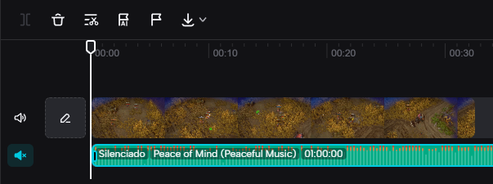
ADIÇÃO DE ÁUDIO
Mute uma faixa clicando no autofalante

Slide 14
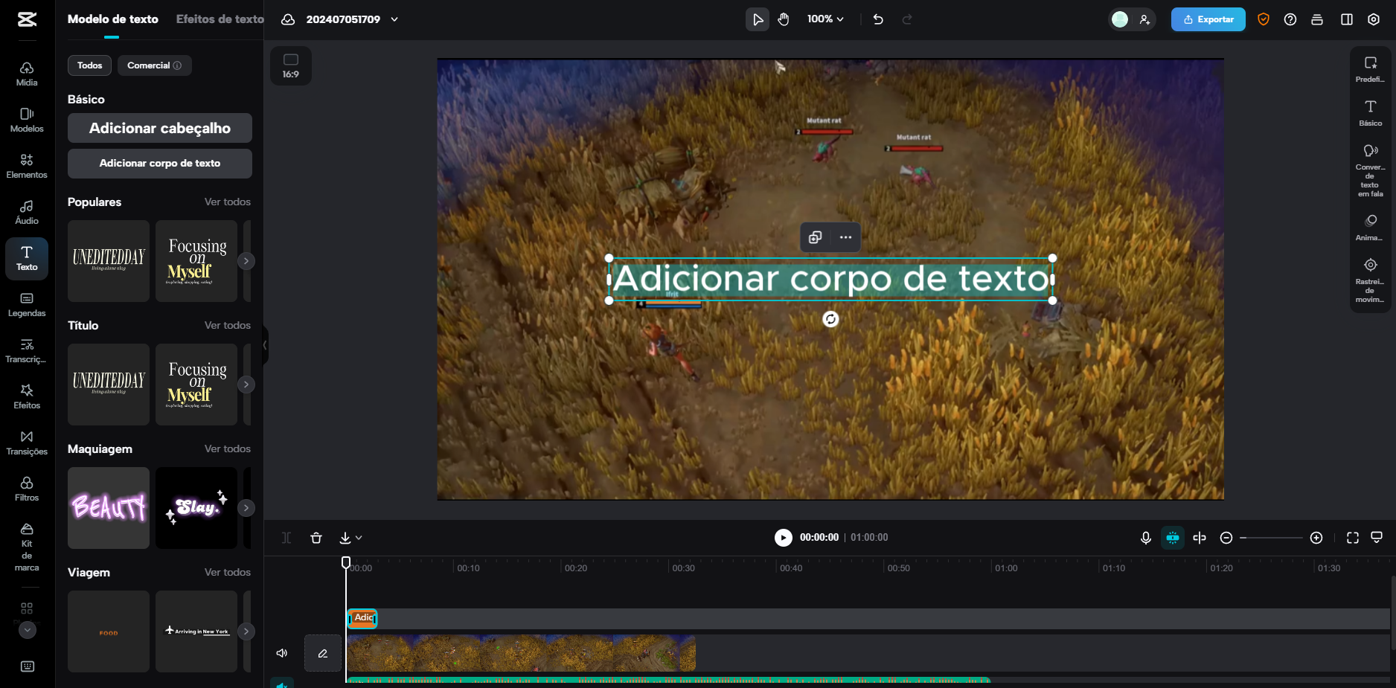
ADIÇÃO DE TEXTO

Slide 15
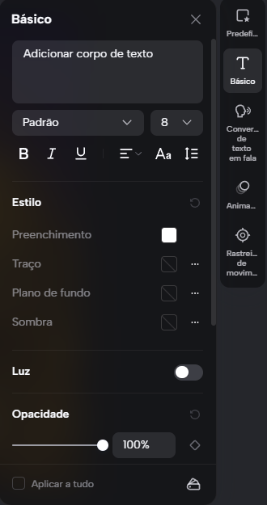
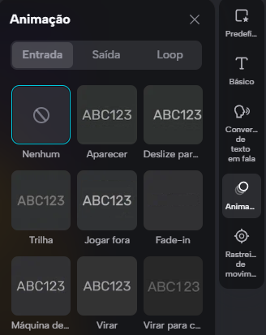
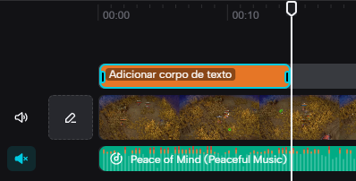
ADIÇÃO DE TEXTO
Altere o conteúdo do texto, a fonte, tamanho, opacidade, etc...
Adicione efeitos e animações
Clique no retângulo laranja e arraste as extremidades para ajustar quando o texto aparece e desaparece

Slide 16
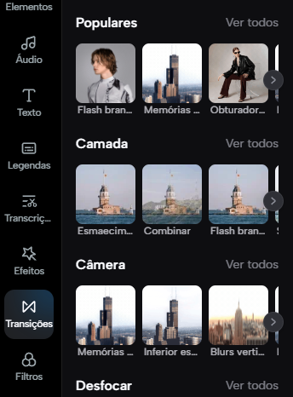
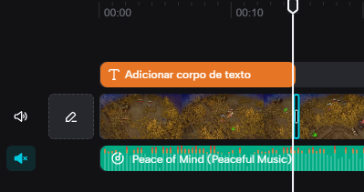
TRANSIÇÕES
Selecione a transição, clique, e arraste para o espaço entre os clipes que deseja transicionar

Slide 17
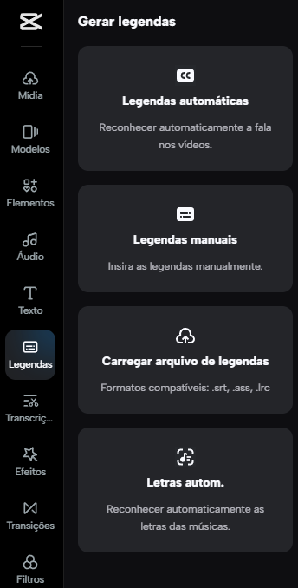
LEGENDAS
Gerar legendas automáticas

Slide 18
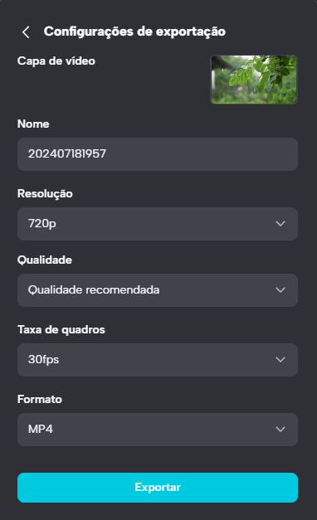



EXPORTANDO O PROJETO

